Slide 1

GRĂDINIȚA „PARADISUL COPILĂRIEI” TG. MUREȘ
STRUCTURĂ A LICEULUI TEHNOLOGIC „ELECTROMUREȘ”
„GRĂDINA DE RELAXARE, LINIȘTE ȘI ÎNVĂȚARE”
Material realizat de:
POP DORINA
CARAȘ VERONICA
CĂTANĂ ANGELA

Slide 2
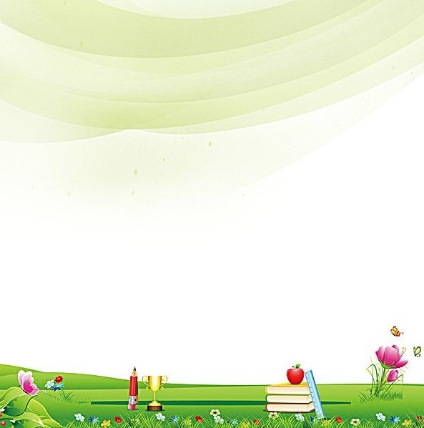
Obiectivele urmărite:
Să descoperim aspectele teoretice și practice ale conceptului „Grădina de Relaxare, Liniște și Învățare”;
Să valorificăm oportunitățile de învățare și relaxare în mediul outdoor, oferite de acest nou concept;
Să adaptăm și să implementăm strategiile și exemplele propuse la nevoile de cunoaștere ale preșcolarului și ale noastre.
„Schimbarea suntem Noi”

Slide 3
Ce este G.R.L.I. ?
Este un nou concept outdoor, în care:
- G vine de la GRĂDINĂ
- R vine de la RELAXARE
- L vine de la LINIȘTIRE
- Î de la ÎNVĂȚARE.
Conceptul a fost creat de Silvia Breben și aduce schimbări de paradigmă în învățământul preșcolar. Este susținut de Asociația Creștini, Ministerul Educației, în parteneriat cu EcoȘcoala și diseminat prin intermediul Scrisorii metodice pentru învățământul preșcolar 2021- 2022. Proiectul a fost pilotat de o echipă de cadre didactice cu dorința de schimbare educațională.
A fost preluat de grădinițele deschise la schimbare, la strategii noi de predare, învățare evaluare, în natură. Activitățile grădinițelor participante la implementarea acestui concept sunt mediatizate și diseminate pe grupul de pe facebook ,,Grădina de Relaxare, Liniște și Învățare”:
https://www.facebook.com/Gradina-de-Relaxare-Liniste-si-Invatare-100129568563102/

Slide 4
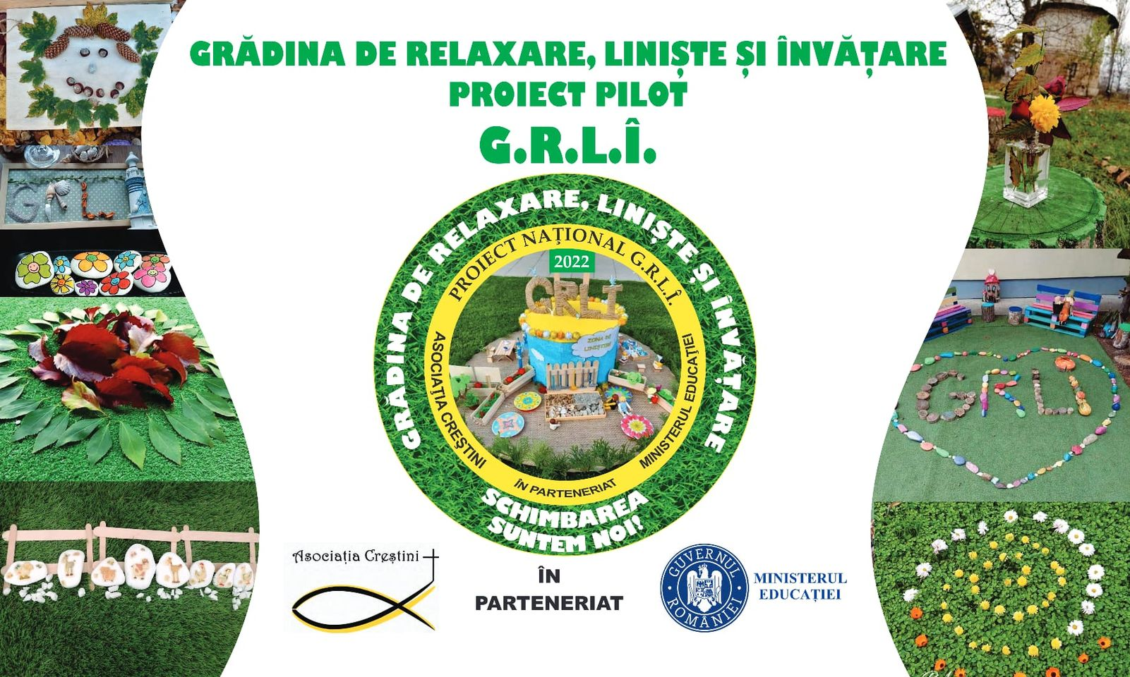

Slide 5
Conceptul G.R.L.I. înseamnă:
A conștientiza problemele comportamentale și emoționale, a regla anumite disfuncții emoționale prin recunoașterea și exprimarea asertivă a emoției negative, reducerea intensității acesteia prin tehnici de relaxare, reevaluarea situației și intensificarea emoțiilor pozitive;
A echilibra emoțional la nivel individual și de grup prin dobândirea unor tehnici de gestionare a emoțiilor, de eliminare a stresului, de adaptare la experiențe care creează disconfort;
A relaxa și a liniști prin exerciții de greblare a nisipului, personalizare a pietrelor, răsfoirea cărților, colorarea mandalelor pentru copii, exerciții de respirație;
A facilita învățarea prin valorizarea numeroaselor oportunități pe care ni le oferă natura, mediul outdoor inedit, relaxant și plin de culoare stimulând procesul de învățare;
A schimba strategii de învățare prin participare activă, implicarea directă a copilului;
A descoperi și a experimenta noi combinații de materiale și tehnici de lucru care stârnesc curiozitatea și stimulează învățarea.

Slide 6
Grădina de Relaxare, Liniște și Învățare este structurată în patru zone, fiecare cu un anumit specific și cu un anumit tip de materiale:
Zona de Relaxare
Zona de Liniștire
Zona de Învățare
Zona „Pereții ne surprind”.
Elementele grădinii și simbolistica acestora:
PIATRA ‐ Simbol al permanenței, al stabilității și al durabilității;
NISIPUL ‐ Simbol al abundenței și al schimbării;
CERUL - Simbol al infinitului, al eternității;
SOARELE ‐ Simbol al luminii și al căldurii;
AERUL ‐ Simbol al spiritualităţii;
APA ‐ Simbol al fertilităţii şi al virtuţii;
ARBORII ‐ Simbol al renașterii;
FLOAREA ‐ Simbol al armoniei și al copilăriei; PASĂREA ‐ Simbol al sufletului liber;
VERDELE - Simbol al speranței și al echilibrului între om și natură;
GALBENUL - Simbol al optimismului, al bucuriei și al nobleții.

Slide 7

Nisipul și pietrele - elemente de bază ale grădinii
Motivația alegerii acestor materiale poate fi ilustrată de o veche pildă care spune că:
„Doi prieteni mergeau împreună prin deşert. La un moment dat s-au certat şi unul dintre ei i-a spus vorbe grele celuilalt şi l-a lovit. Acesta din urmă, îndurerat, fără cuvinte, a scris pe nisip: ”Astăzi, cel mai bun prieten m-a jignit şi m-a lovit.”
Au continuat să meargă şi au ajuns la o oază în lacul căreia au decis să se răcorească. Cel care fusese pălmuit a fost cât pe ce să se înece, dar prietenul său l-a scos la mal. După ce şi-a revenit, cel salvat a scris pe o piatră: ”Astăzi, prietenul meu cel mai bun a fost lângă mine când am avut nevoie de el.”
Celălalt l-a întrebat:
– Când te-am lovit ai scris pe nisip, iar acum ai scris pe o piatră. De ce?
Acesta i-a răspuns:
– Când sunt rănit scriu pe nisip pentru ca vânturile să şteargă amintirea suferinţei, iar când cineva îmi face un bine sap această amintire în piatră, pentru ca ea să dăinuie, neştearsă…"
Copiii își scriu cu linii în nisip supărările, frustrările, îndoielile, netezesc nisipul, pentru ca apoi să exprime prin pietre bucuria regăsirii de sine și încrederea în puterea de a depăși orice obstacol.

Slide 8
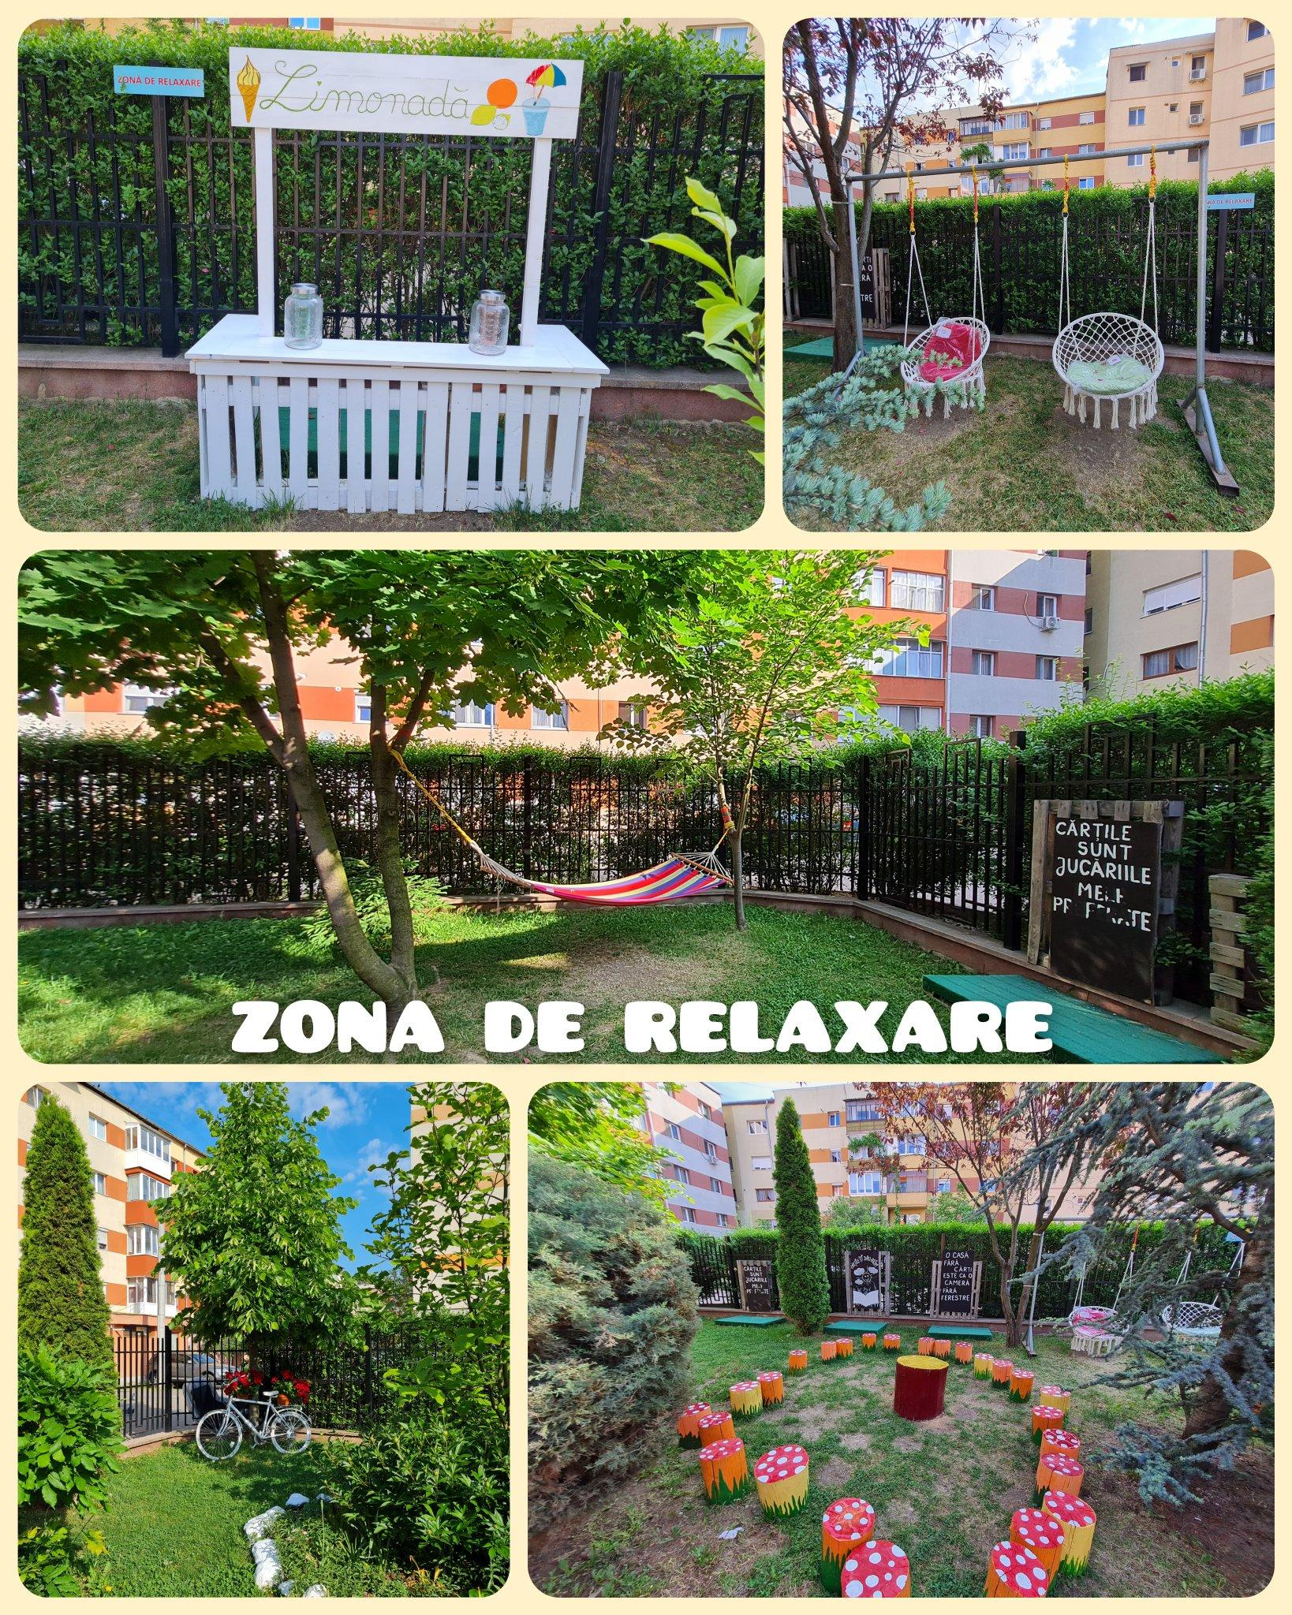
ZONA DE RELAXARE
În zona de relaxare, prin jocuri și activități specifice copiii se pregătesc psihic, fizic și emoțional pentru activitatea de învățare pregătită cu minuțiozitate.

Slide 9
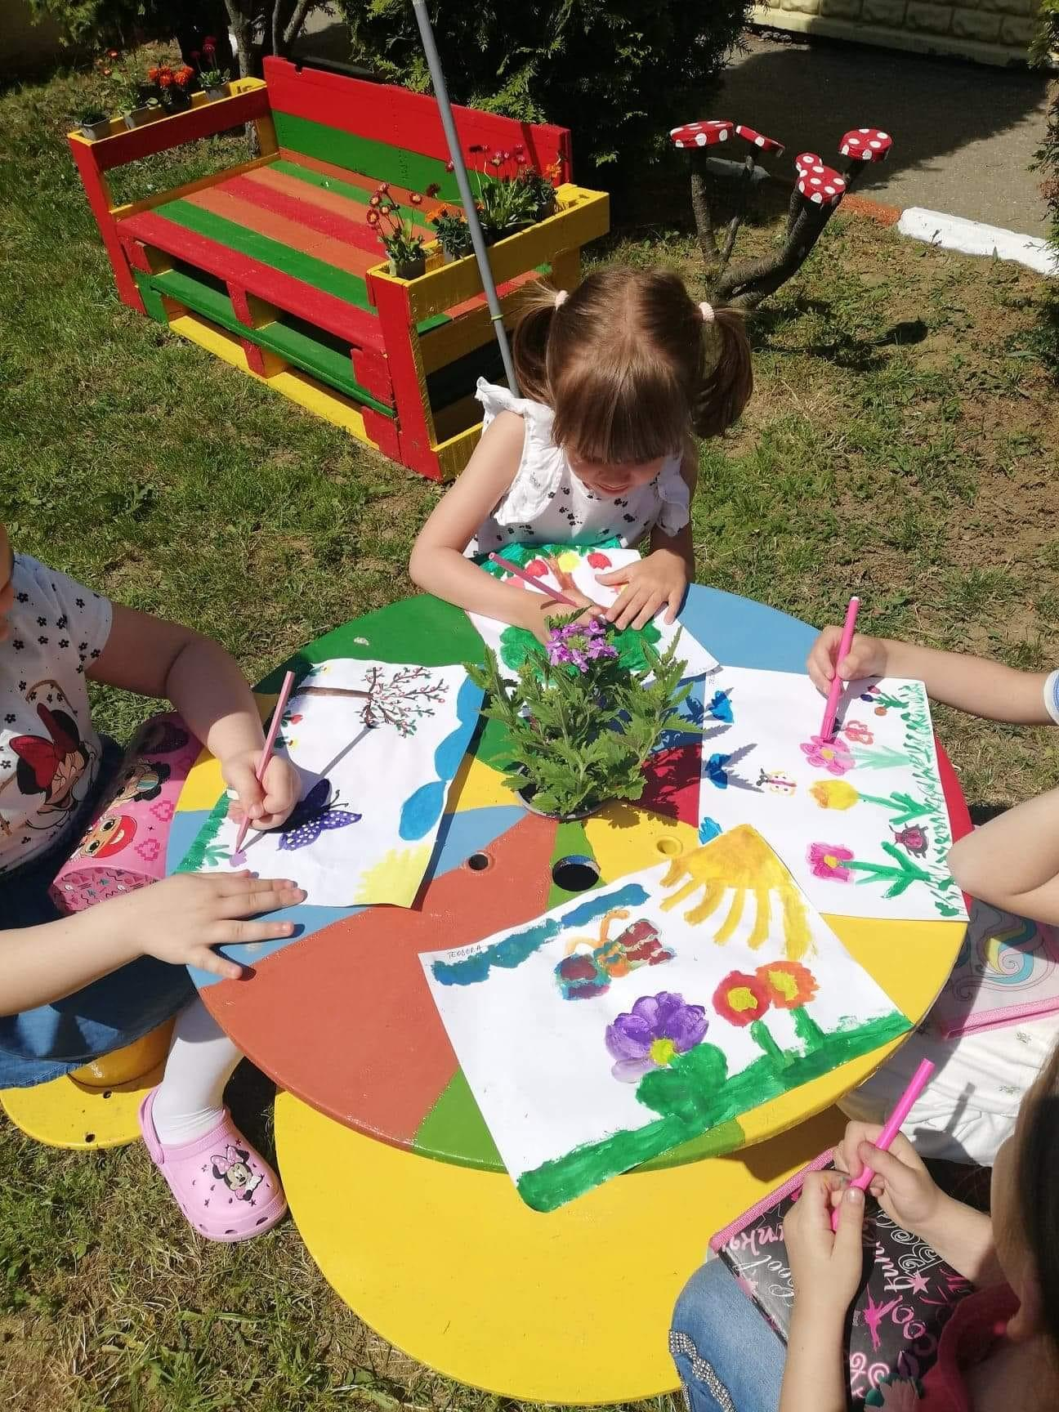
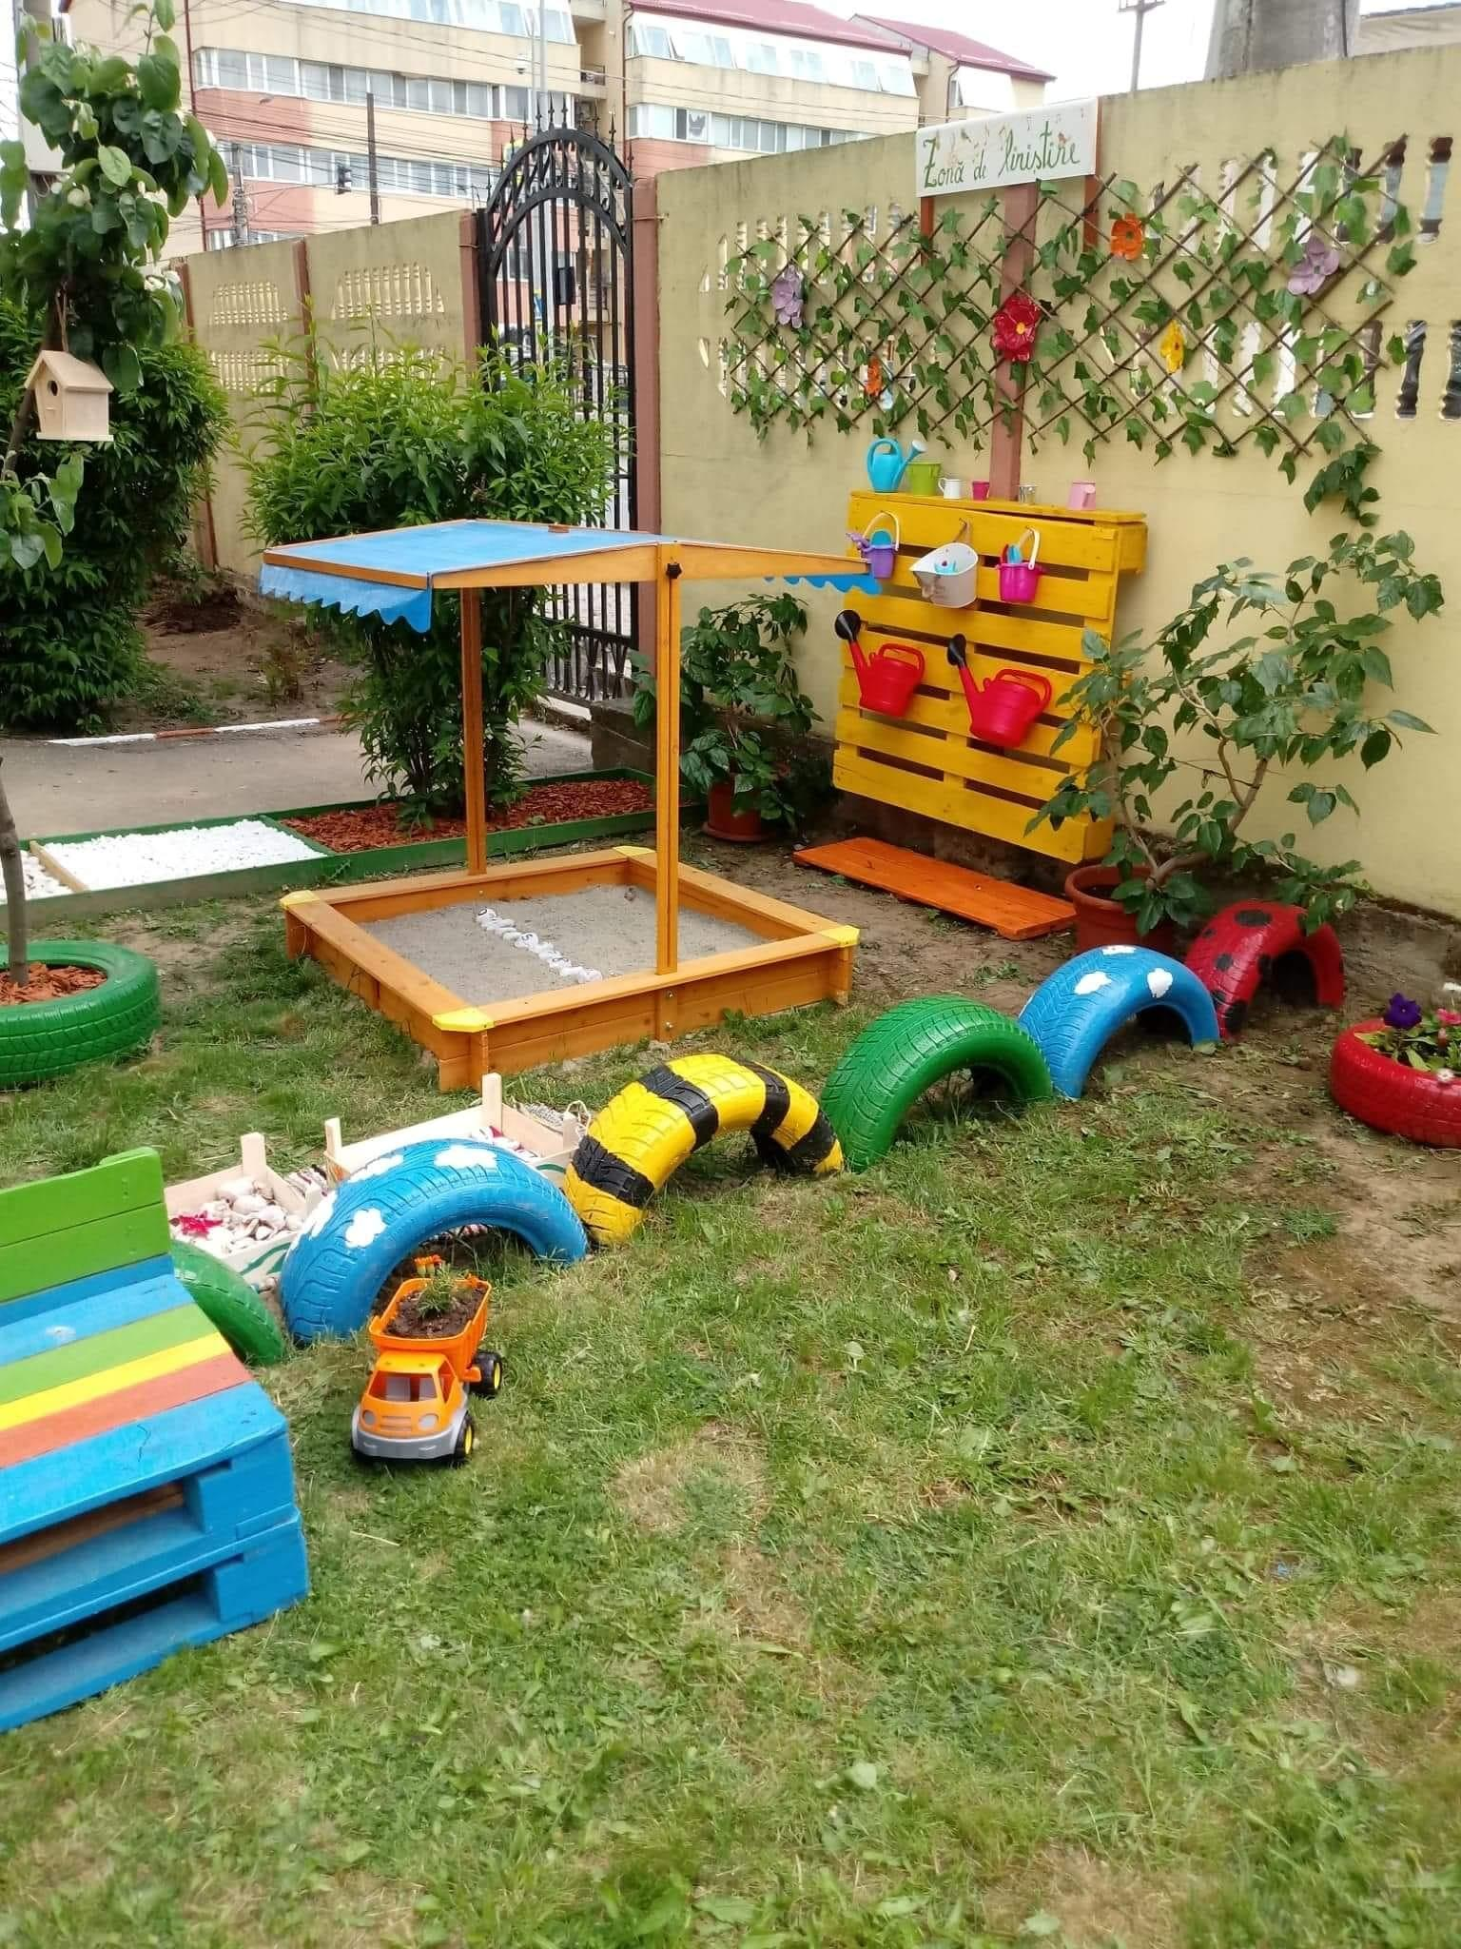

Slide 10
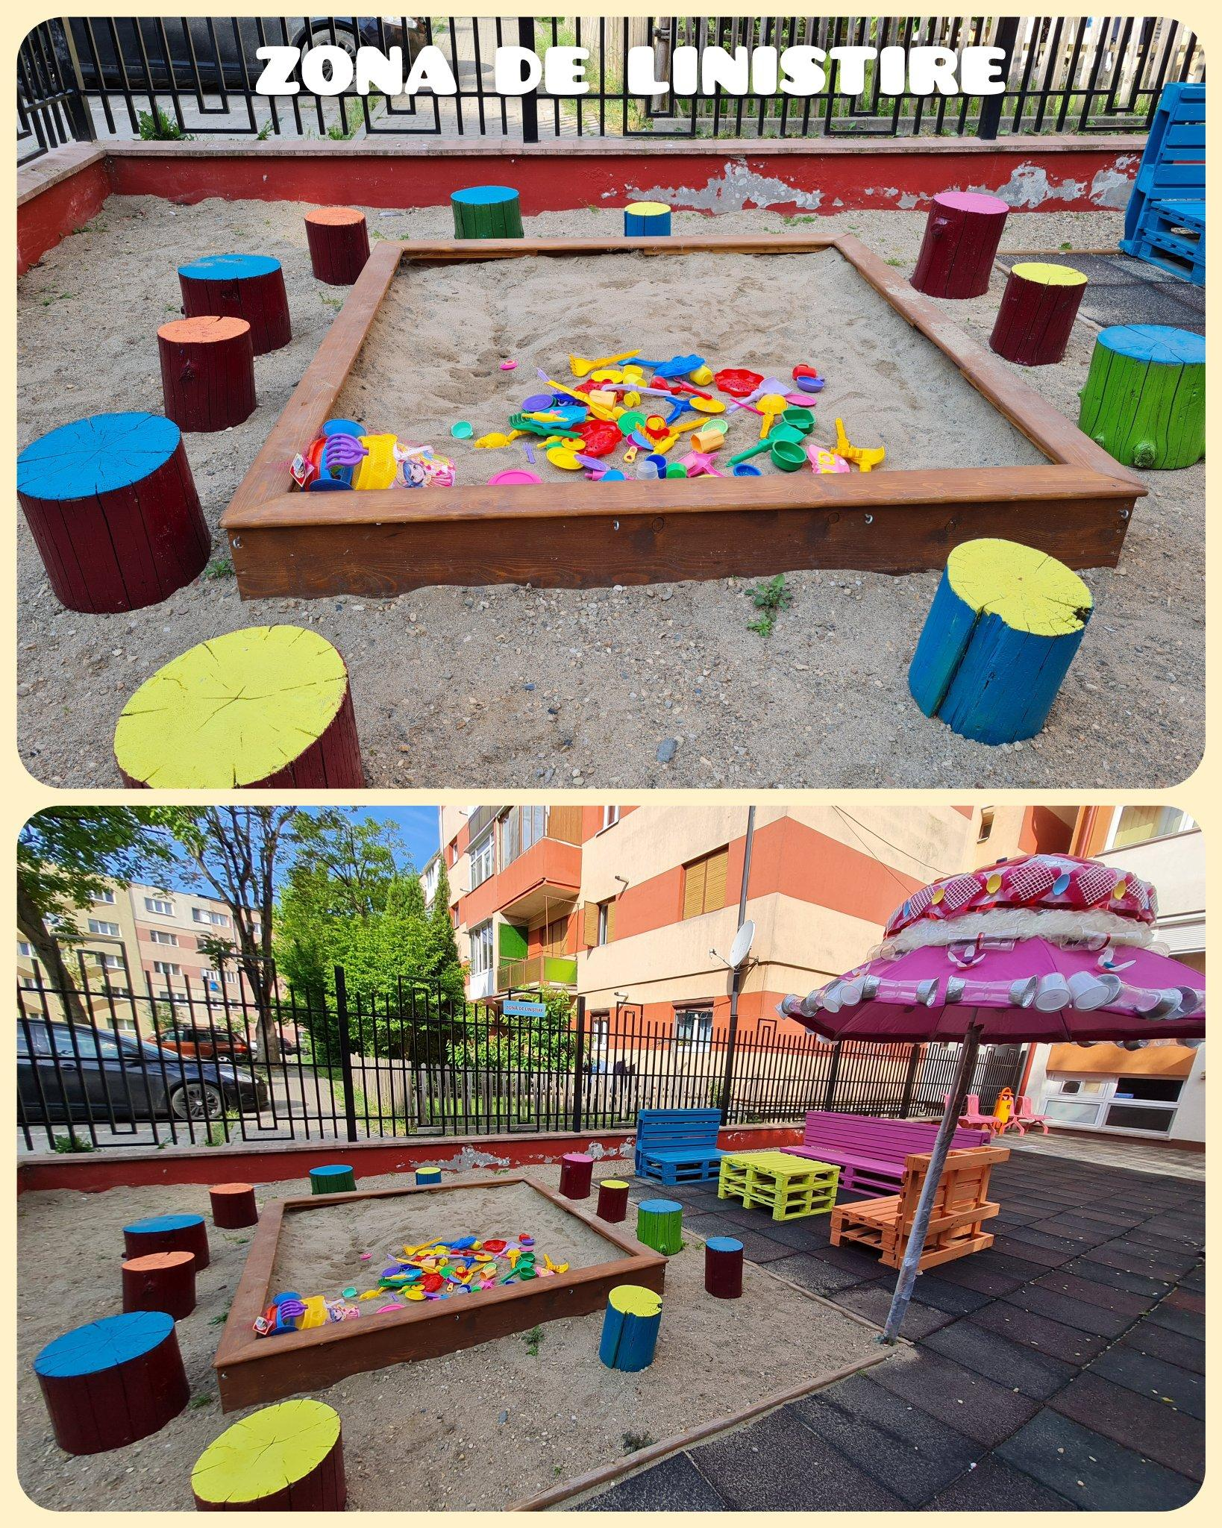
ZONA DE LINIȘTIRE
Zona de liniștire este destinată situațiilor în care activitatea de învățare este perturbată prin comportamente greu de gestionat.
Copiii se liniștesc aici prin activități de greblare a nisipului, pictură, lectură, aromaterapie, exerciții de respirație, revenind apoi la zona de învățare.
Muzica are aici un rol important reprezentând acea mângâiere diafană care îi ajută pe copii să se elibereze și să uite de stările tensionate ascultând liniștea oferită ca dar de o pasăre în zbor sau de un fulg de păpădie grăbit.

Slide 11
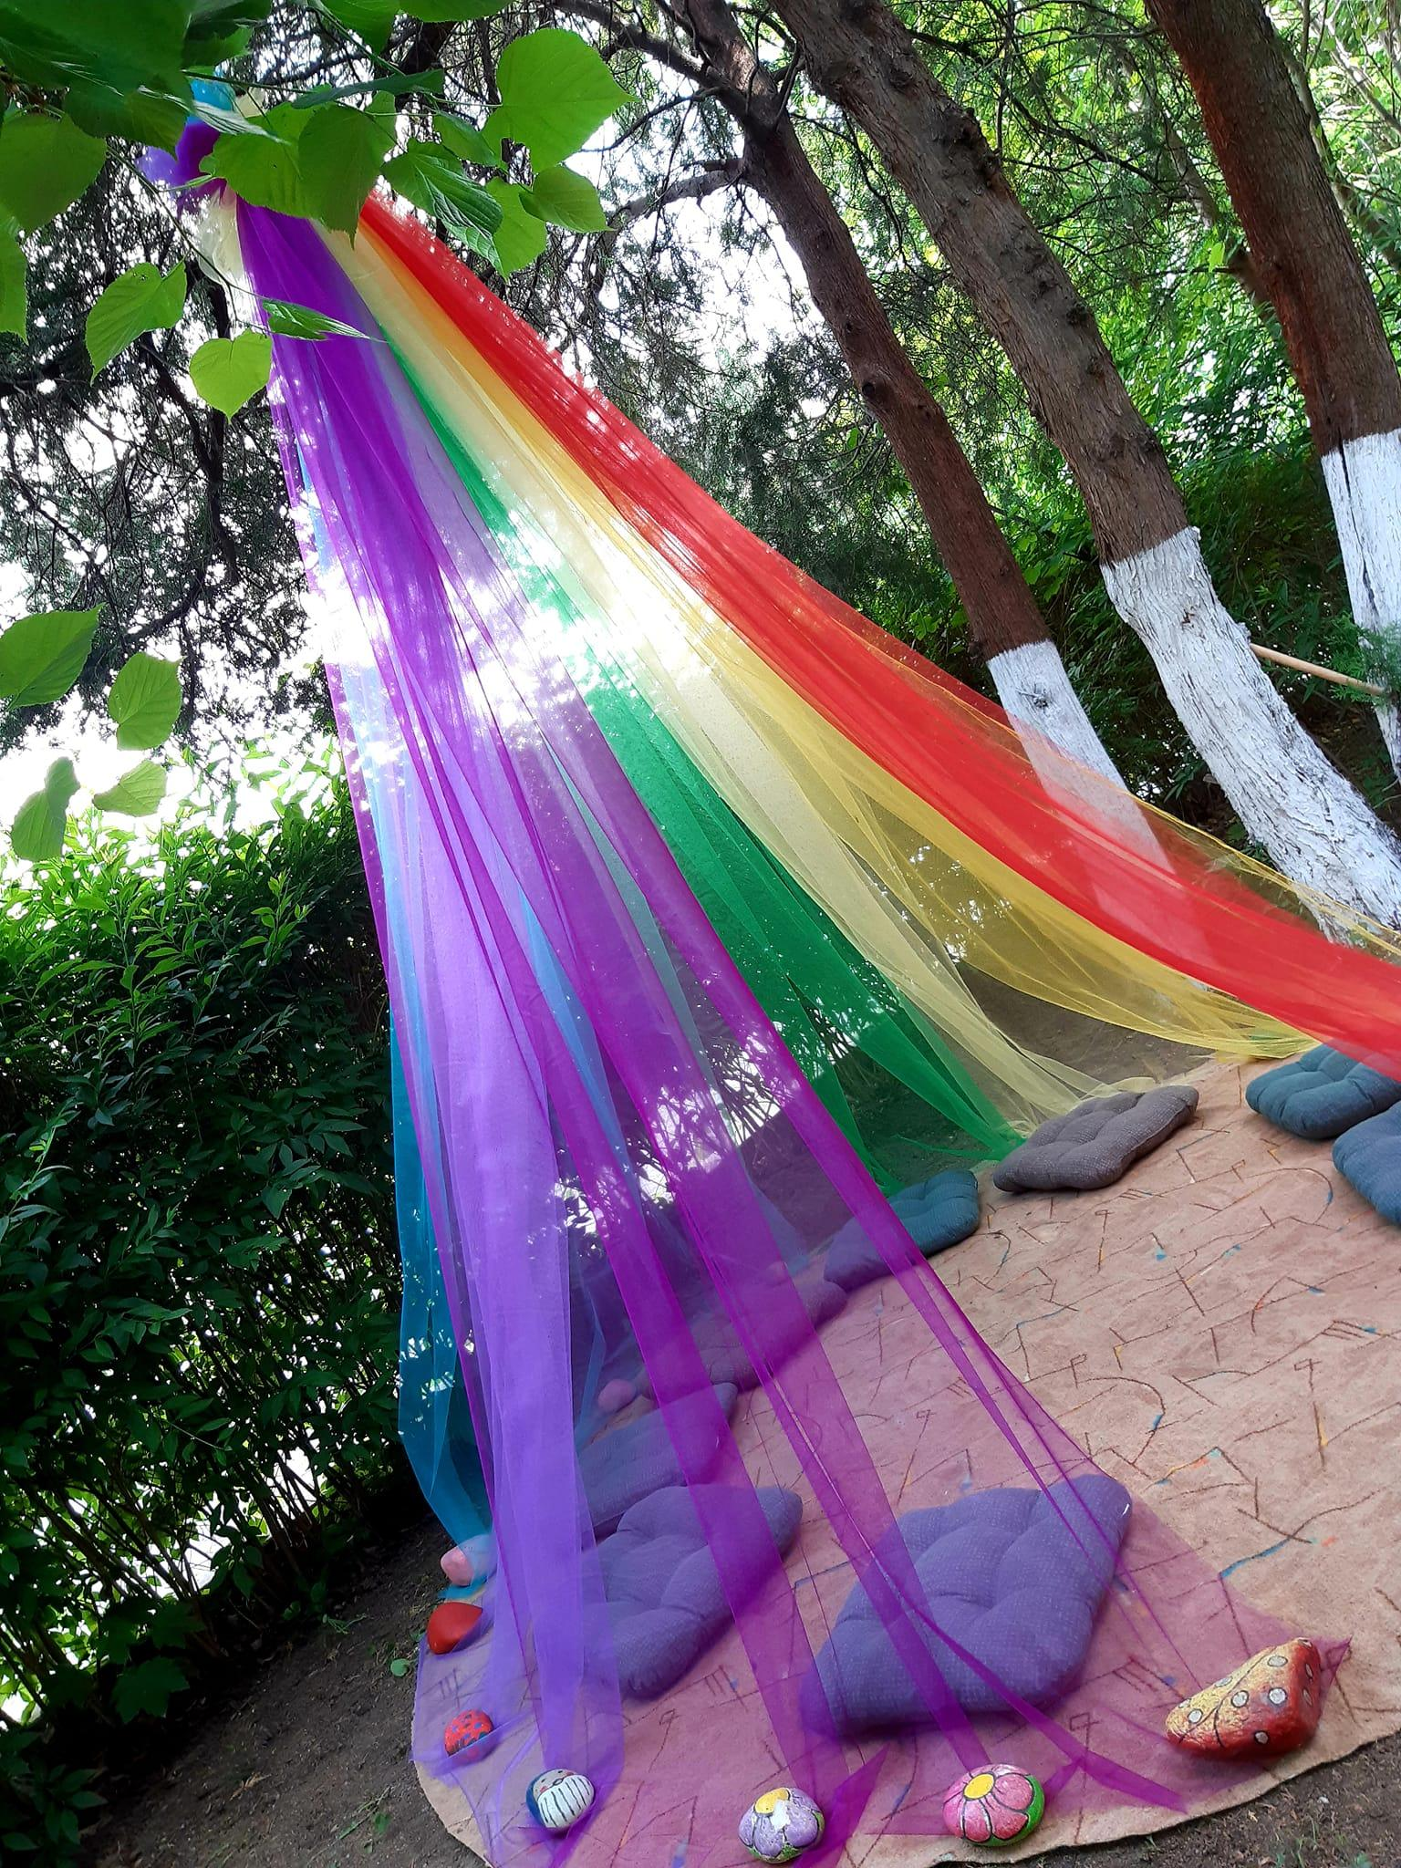
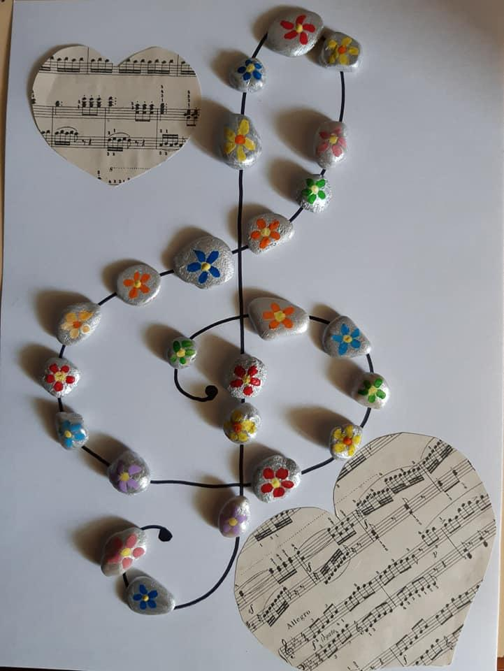

Slide 12
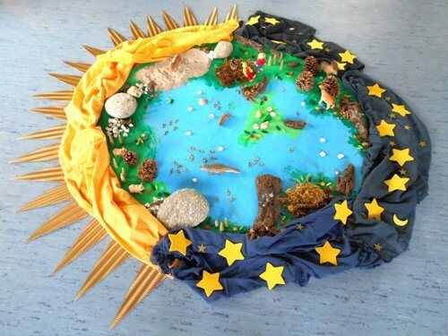
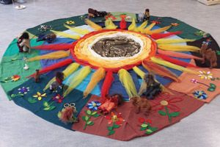
În cadrul Zonei de Liniștire, atelierele de lectură și teatru au un rol aparte.
Metoda Kett Franz, utilizată în expunerea unei povești, e mai mult decât o metodă, este pedagogie în sine pentru că înglobează mai multe metode de pedagogie. Prin mijloacele de expunere utilizate se ajunge la găsirea unor valori interioare: muzica cu mesaj pozitiv care valorizează copilul, dansul meditativ care ajută copilul să se relaxeze, calmeze, să participe conștient, copilul se simte adaptat, valorizat.

Slide 13
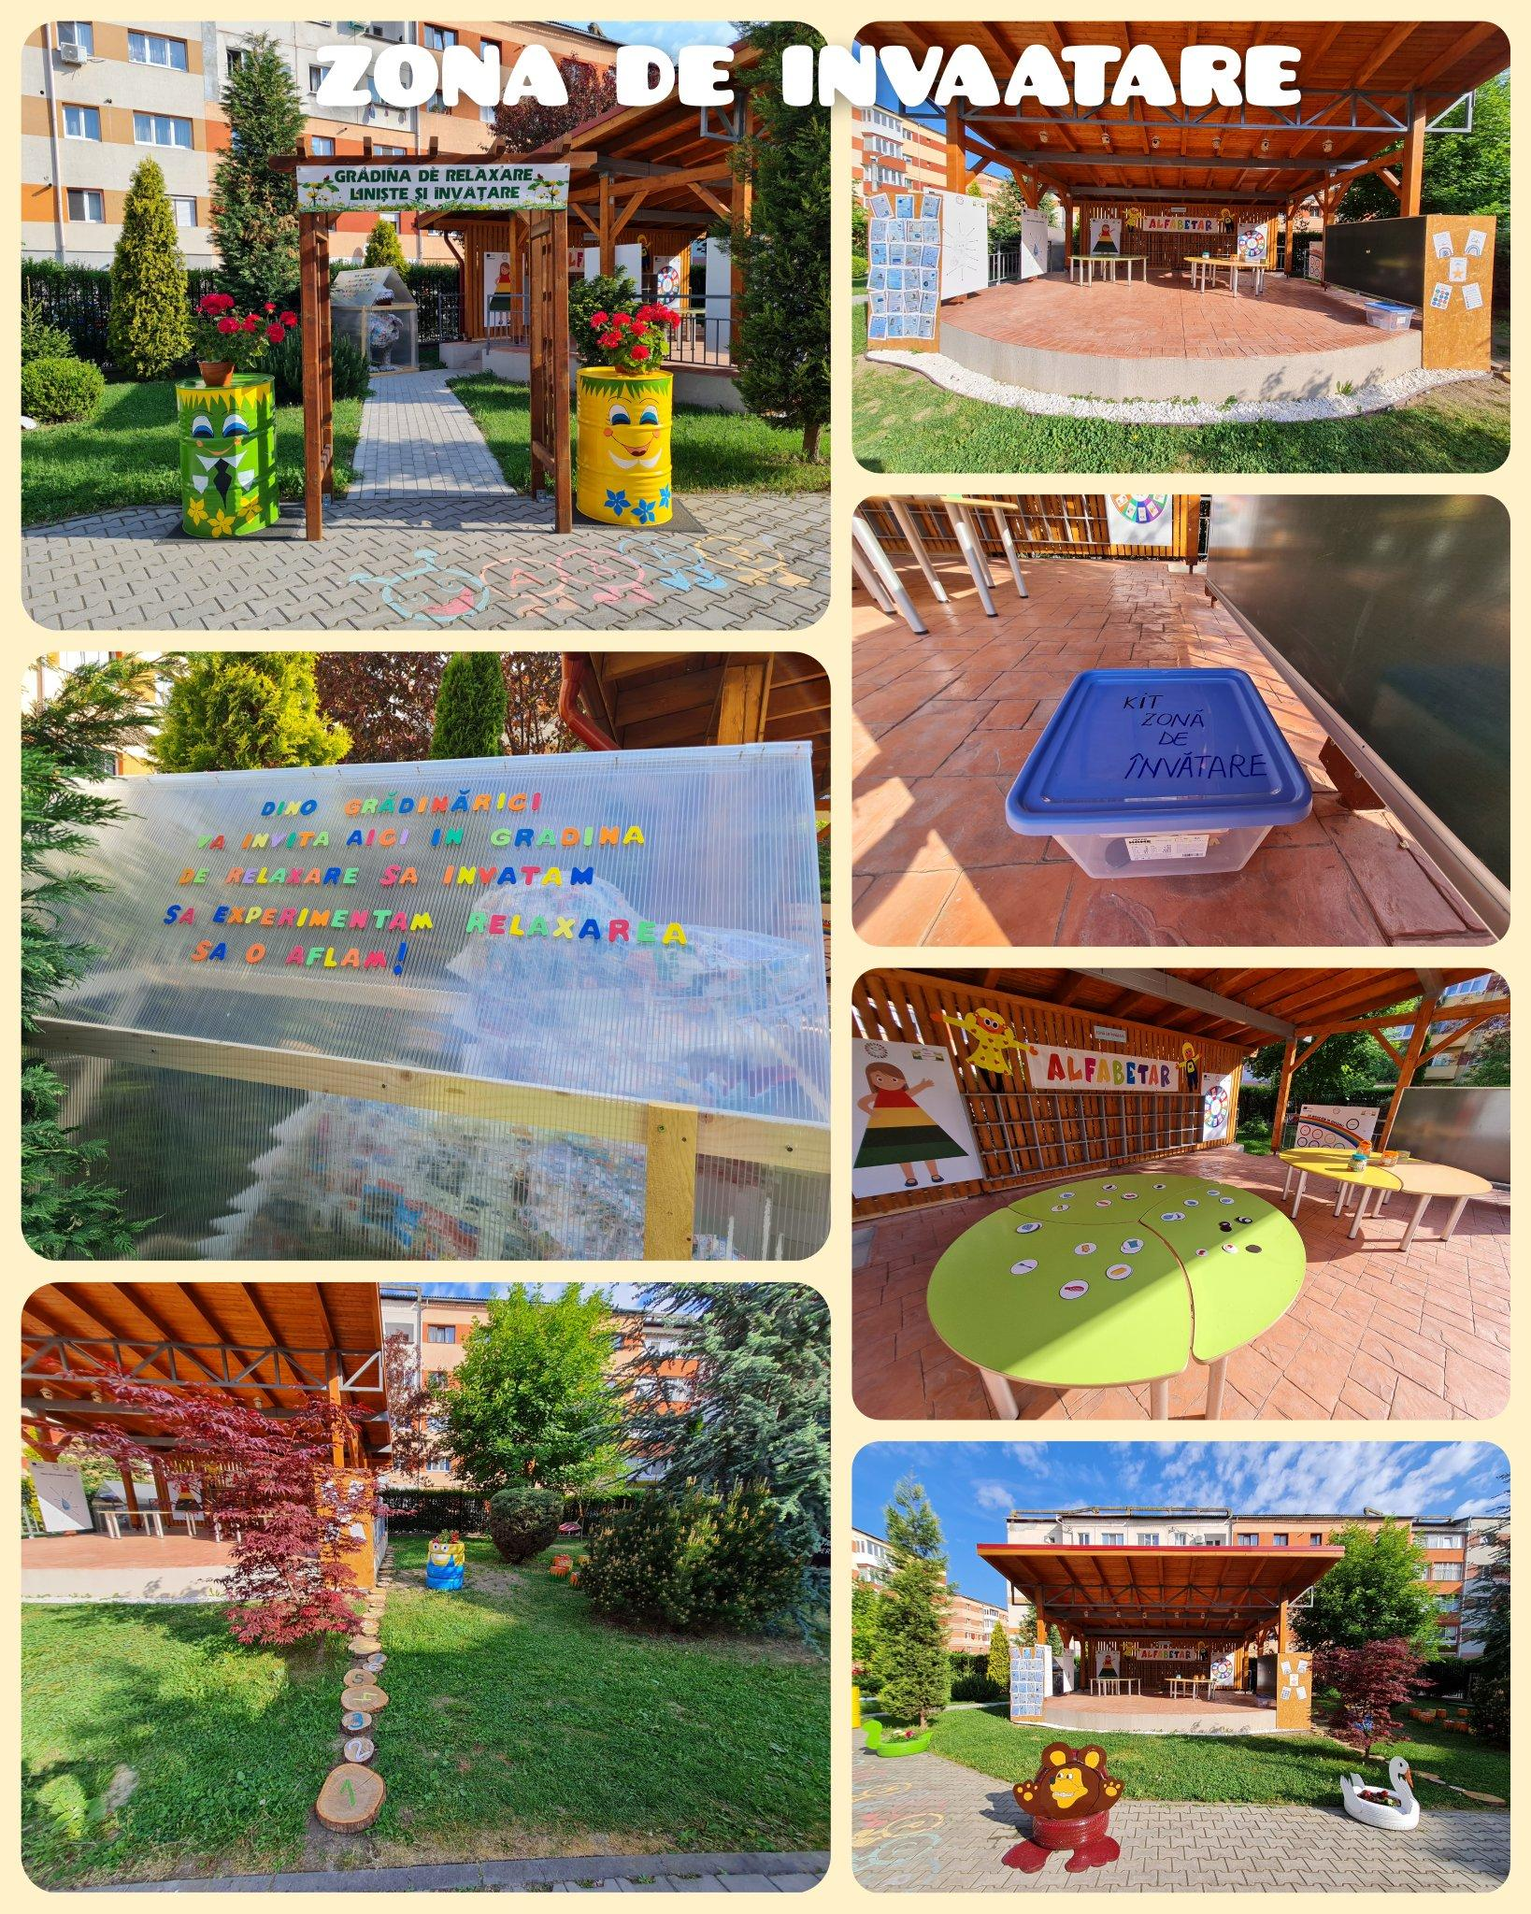
ZONA DE ÎNVĂȚARE
Zona de învățare este situată în apropierea zonei de relaxare și liniștire. Aici, copilul valorifică în activități materialele din natură, materialele reciclabile și alte materiale, suport pentru noi achiziții, accesibilizând învățarea.
La atelierele de învățare se organizează activități pe domenii experiențiale. Activitatea de învățare se îmbină cu celelalte ateliere destinate relaxării, pentru o integrare armonioasă a domeniilor, o dezvoltare holistică a copilului, conform precizărilor din Curriculumul pentru învățământul preșcolar.

Slide 14
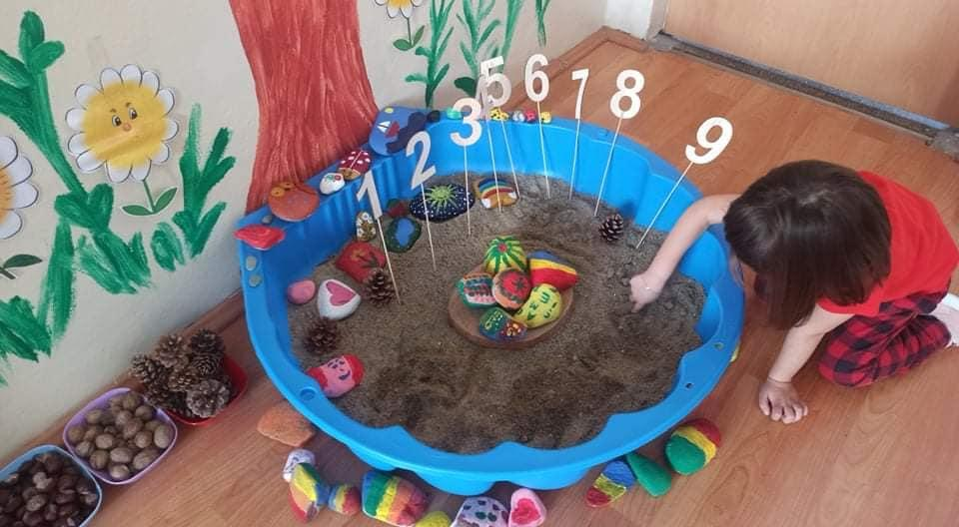
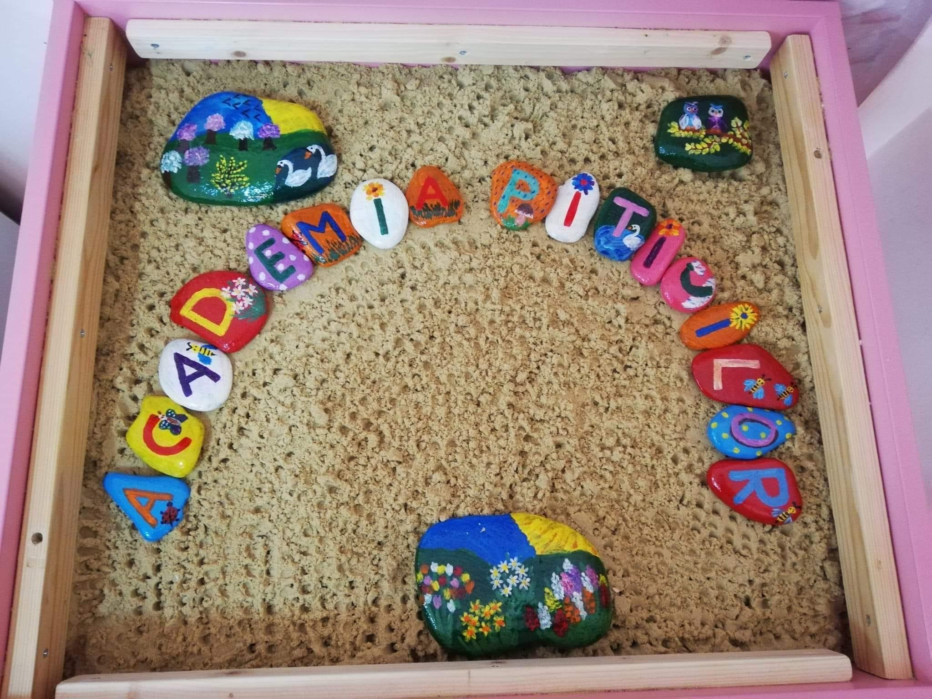

Slide 15
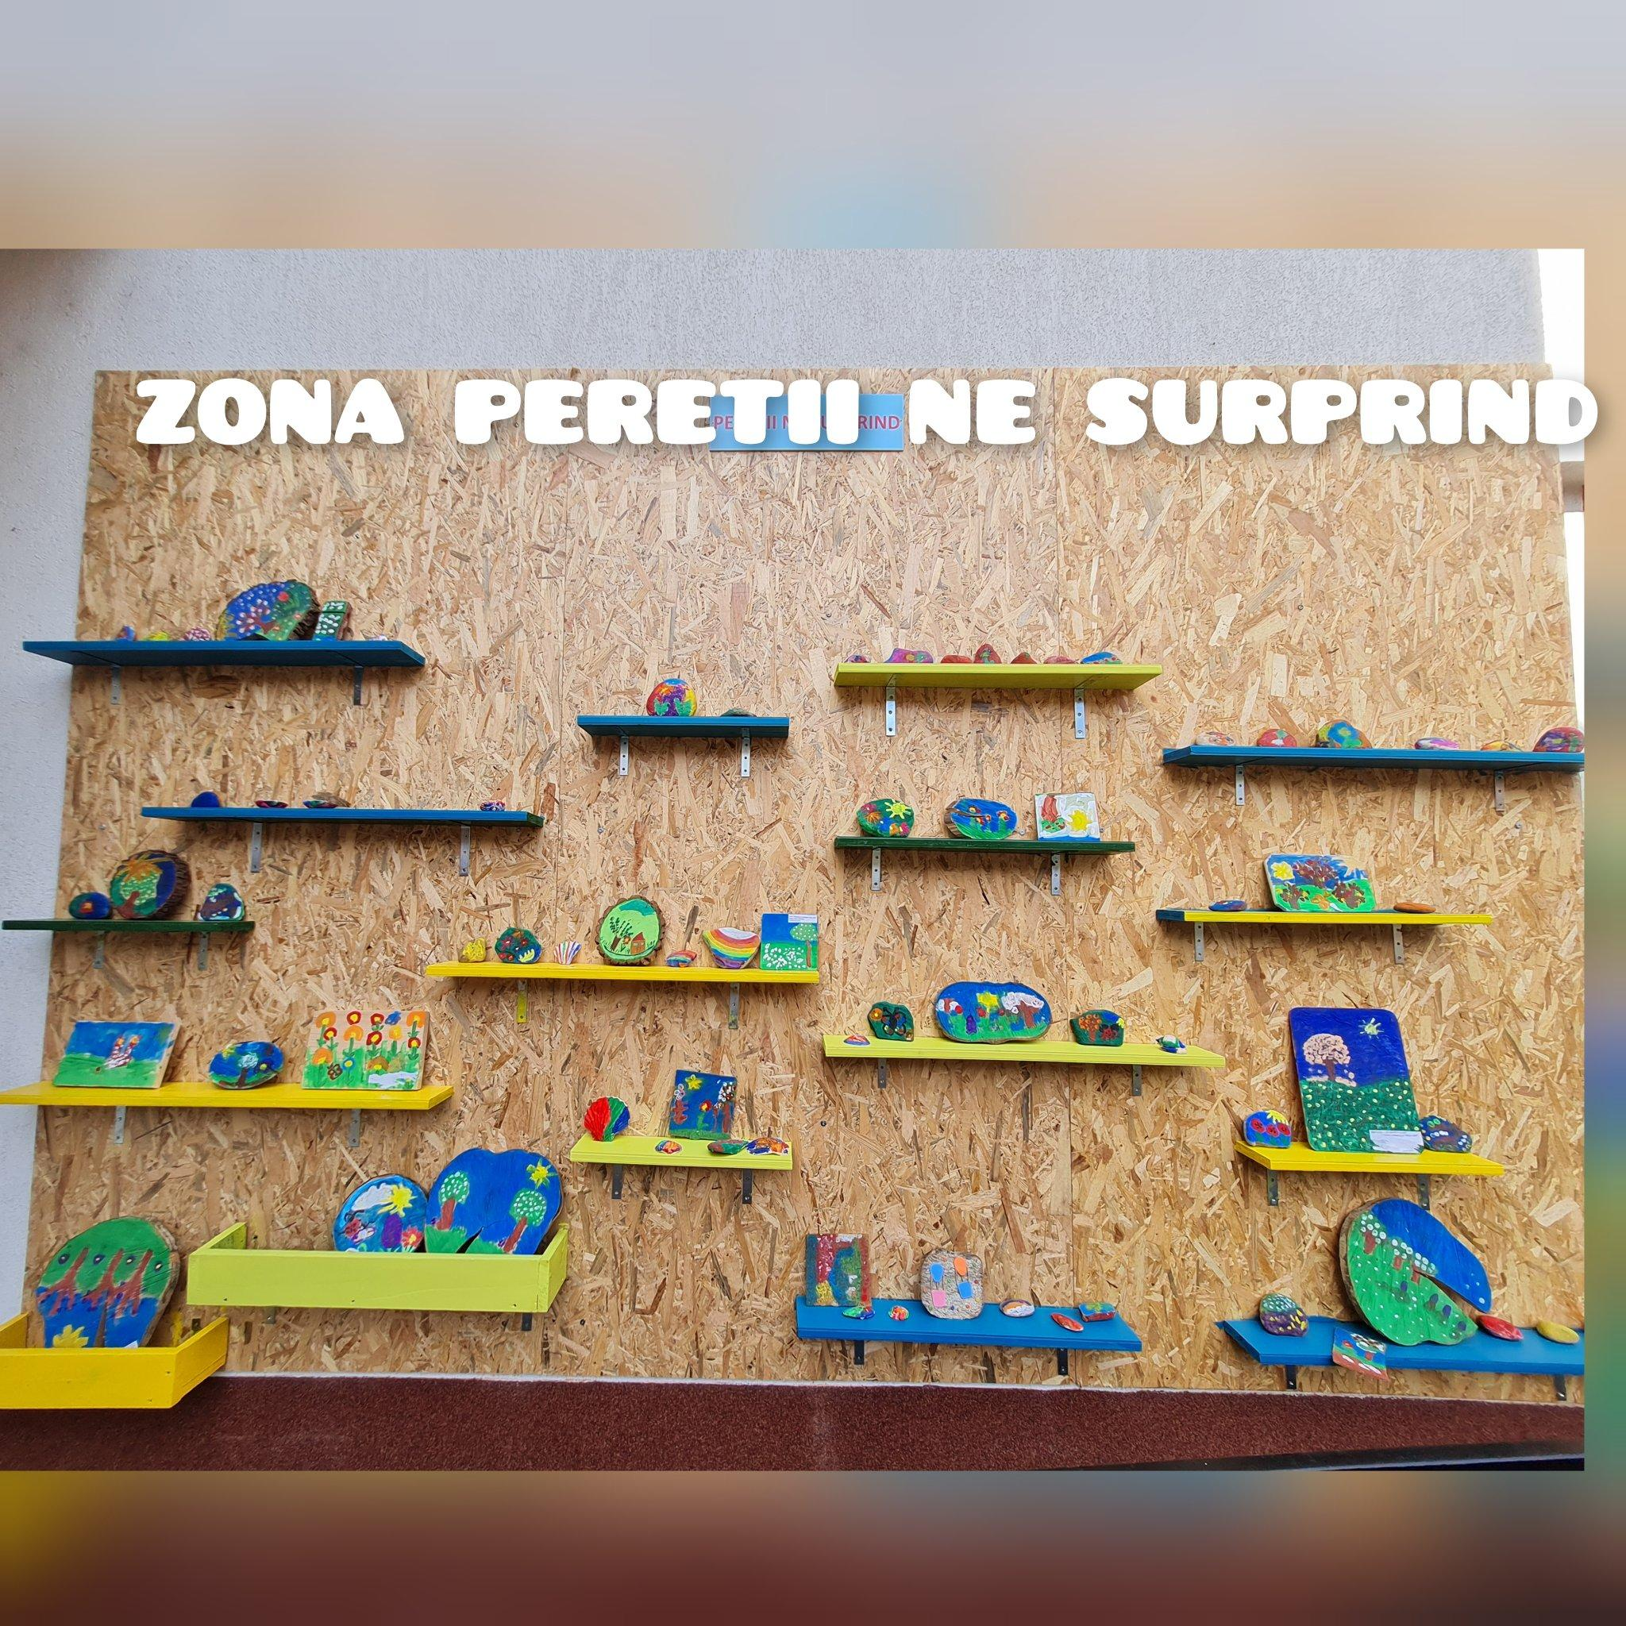
ZONA „PEREȚII NE SURPRIND”
Atelierul „Pereții ne surprind” fuzionează cu celelalte zone și are ca bază expozițiile cu scop de diseminare a creațiilor preșcolarilor, educatoarelor, părinților…
Fiind o zonă de vizualizare permanentă are și rol de informare asupra tematicilor studiate, a proiectelor inițiate de grădiniță, a evenimentelor desfășurate. Este „oglinda grădiniței”.

Slide 16
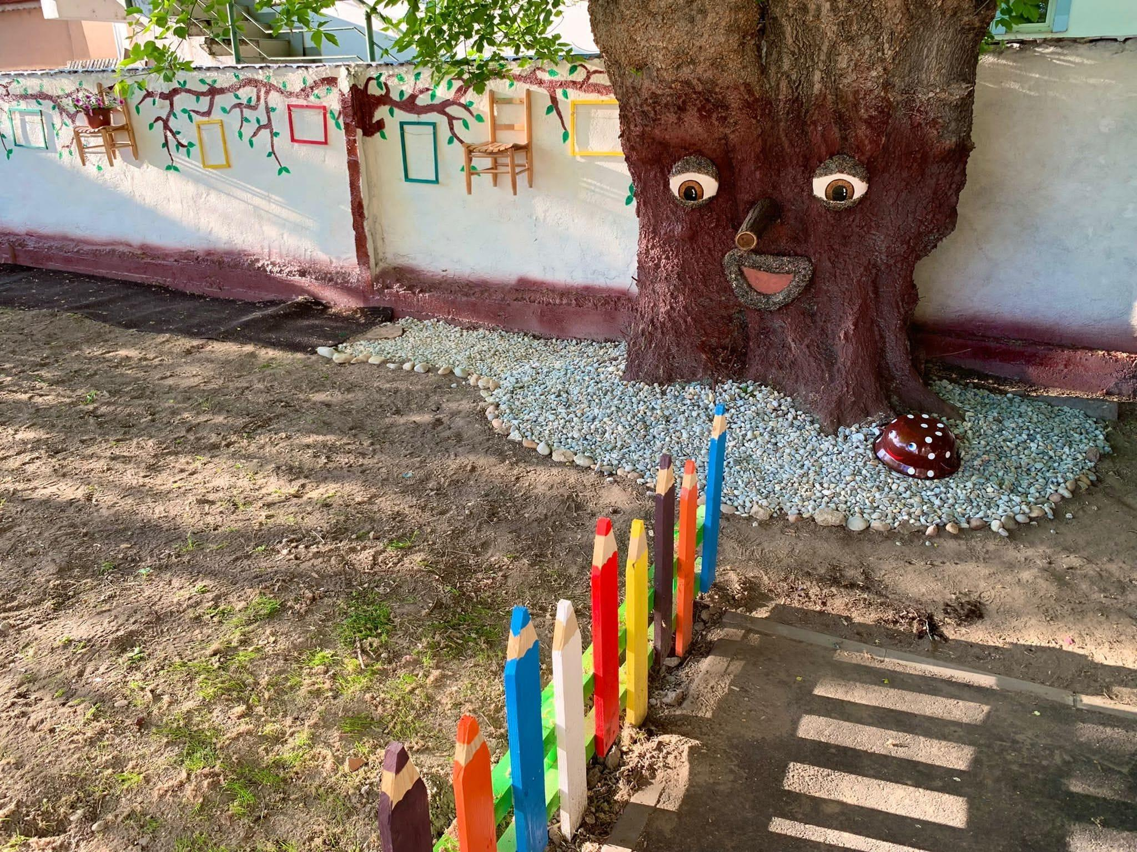
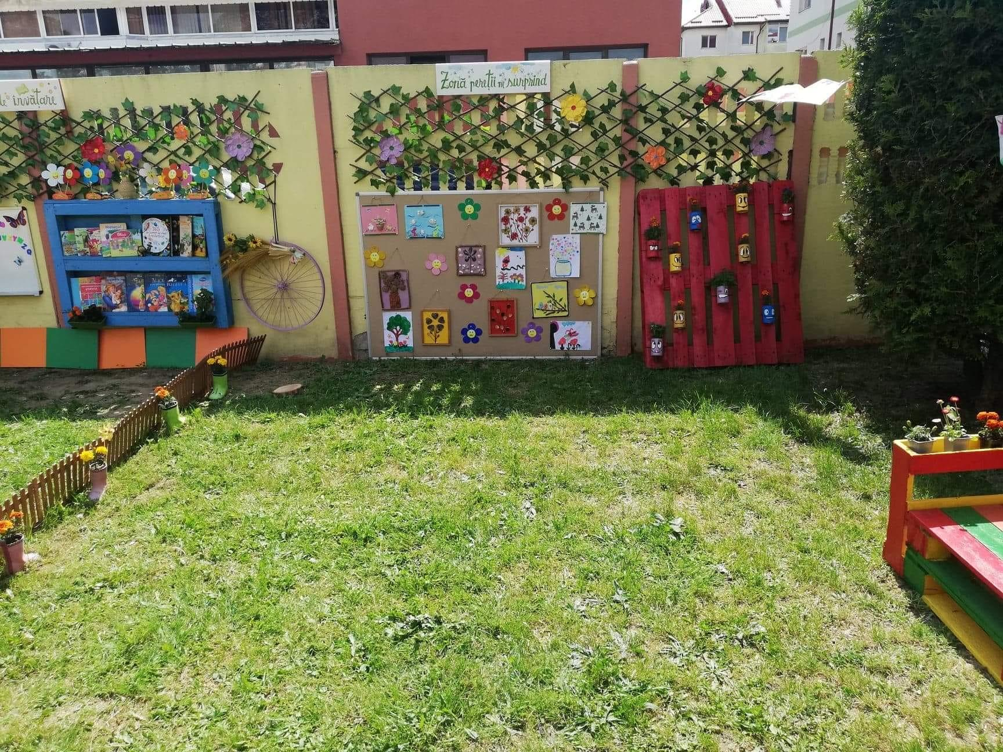
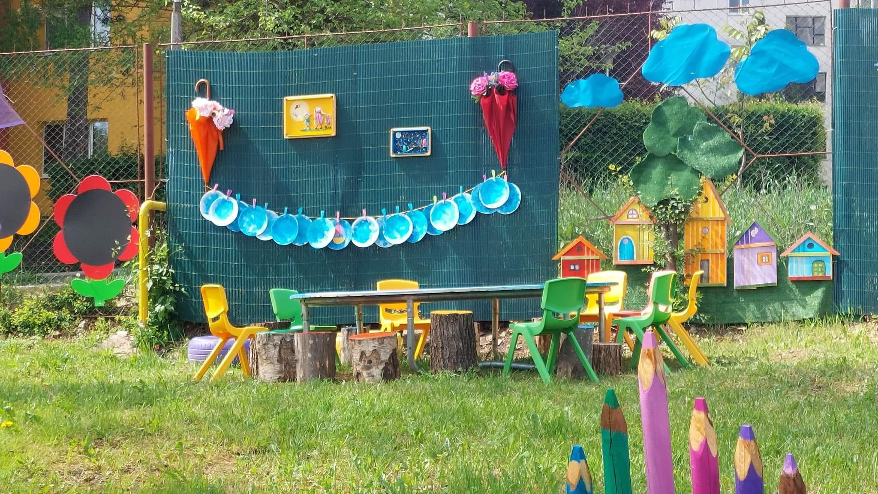

Slide 17

Grădina de Relaxare, Liniște și Învățare este:
O grădină în care copiii zâmbesc, cântă, se mișcă, cooperează, se liniștesc, se împrietenesc, descoperă, experimentează.
O grădină în care fiecare grupă de copii arată că este o comunitate în miniatură și fiecare copil știe că aparține unei astfel de comunități.
O grădină cu reguli negociate, agreate, asumate, afișate și respectate de cei care intră în ea.
O grădină în care problemele fiecăruia se rezolvă firesc, cu un grad de flexibilitate în alegerea locului / jocului preferat.
O grădină în care jucăriile și materialele de lucru sunt predominant naturale, la îndemâna copiilor.
O grădină în care culorile, sunetele și mobilierul emană echilibru, respect, armonie cu natura.
O grădină în care fiecare copil se simte în siguranță, respectat, ajutat, îndrumat, apreciat, stimulat, iubit.
O grădină în care copilul este încurajat să experimenteze, să pună întrebări, să spună ce simte, să își aleagă atelierul, materialele, tema, partenerii sau să apeleze pe rând la două, chiar trei ateliere, în funcție de starea lui fizică, psihică sau emoțională.
O grădină în care copiii știu și sunt încurajați să facă alegeri de jocuri, jucării, spațiu.
O grădină în care profesorul și copiii știu să vorbească despre elementele GRLI cu pasiune, drag de creația lor colectivă, în care își răsfață simțurile și trăiesc cele mai firești stări în procesul relaxării, liniștii sau învățării.

Slide 18
BIBLIOGRAFIE:
Revista „Învățământul Preșcolar în mileniul III” nr. 31/32, Editura Reprograph, Craiova, 2021
https://www.facebook.com/Gradina-de-Relaxare-Liniste-si-Invatare-100129568563102/

